Slide 1
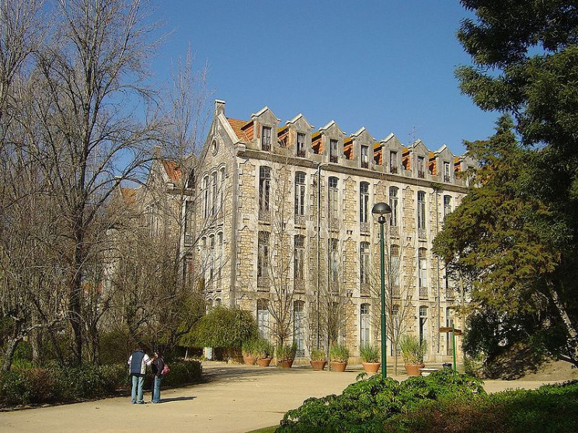
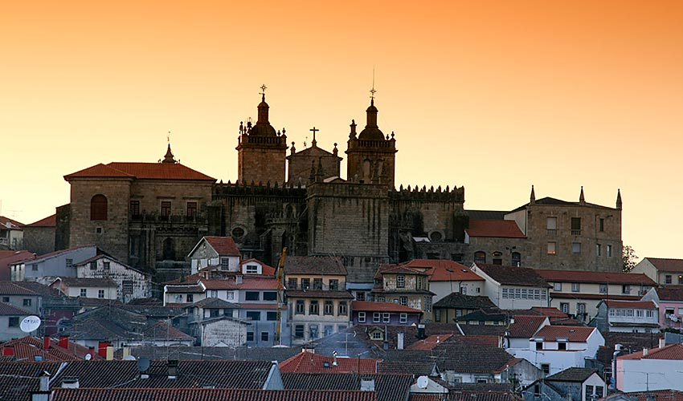
Caldas/Viseu
Trabalho realizado por:
- Francisco Requicha Nº 7
- José Fernandes Nº 9

Slide 2
Índice
1- Introdução
2- Principais actividades económicas
3- População ativa e não ativa
4- Taxa de emprego/desemprego
5- Nível/Qualidade de vida
6- Conclusão
7- WebGrafia

Slide 3
Introdução
Viseu e Caldas da Rainha são ambas cidades que vivem muito da prática agrícola, do comércio e do artesanato. As mesmas têm também uma pequena população ativa.

